Slide 1
TaskMind
Gestor de tareas estudiantiles
Presentación del reto de programación con IA
Notes:
Presentar la agenda y explicar que los datos de las tareas se guardan en el navegador. Fuente del reto: RETO 1.pdf.

Slide 2
TASKMIND
El problema
Las fechas de entrega terminan repartidas entre varias fuentes. Es fácil perder de vista qué vence primero.
TaskMind reúne las tareas en una lista ordenada por fecha y señala entregas próximas o vencidas.
Notes:
Explicar el problema cotidiano y el objetivo del documento RETO 1.pdf. La propuesta no requiere cuenta ni servidor de datos.

Slide 3
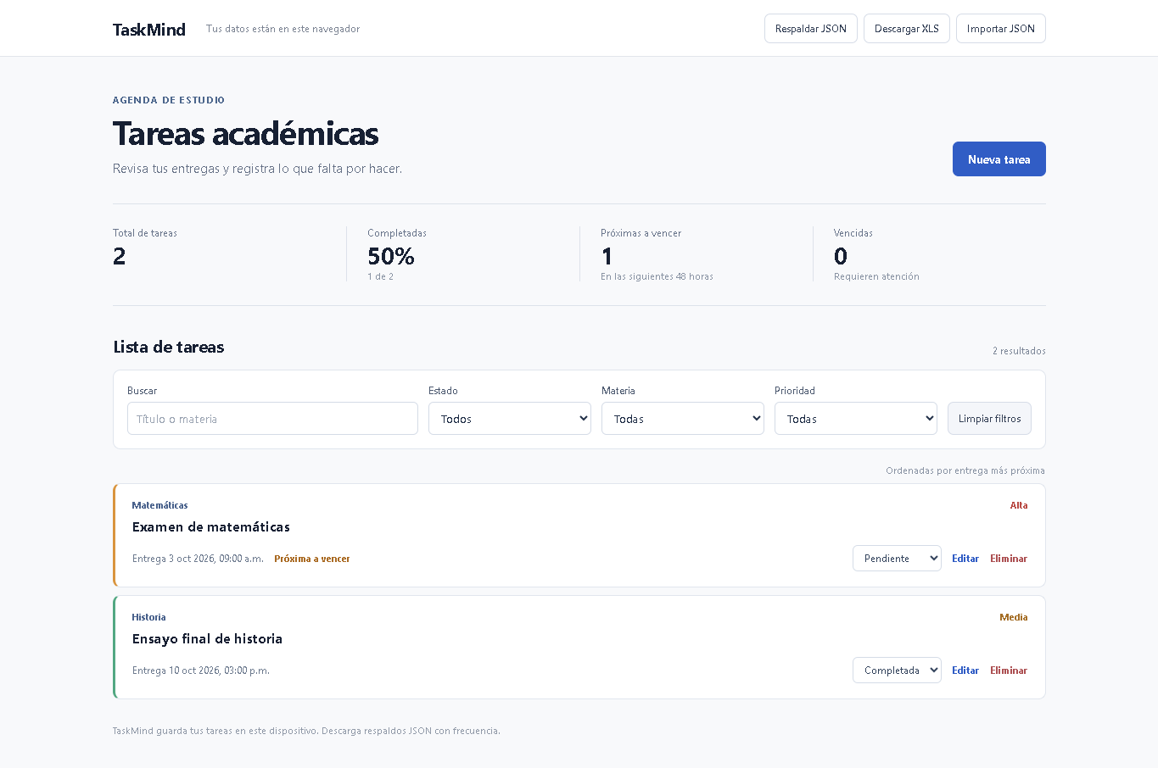
TASKMIND
La agenda en escritorio
Registrar y editar tareas
Filtrar por materia estado y prioridad
Consultar el avance y los vencimientos
Notes:
Mostrar la captura real de la aplicación. Durante la demostración crear una tarea y cambiar su estado.

Slide 4
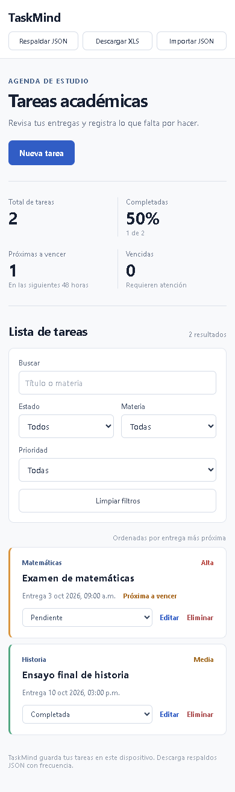
TASKMIND
La agenda en móvil
Las mismas tareas en una pantalla pequeña
Los filtros y controles se acomodan sin perder funciones.
Cada navegador conserva sus propios datos.
Notes:
Mostrar el diseño adaptable. Aclarar que no hay sincronización entre dispositivos y que el respaldo JSON permite trasladar los datos.

Slide 5
TASKMIND
Arquitectura local
GitHub Pages entrega los archivos de la aplicación
El navegador ejecuta la interfaz y guarda las tareas en localStorage
El usuario descarga respaldos JSON y archivos XLS
Notes:
Explicar que GitHub Pages entrega HTML CSS y JavaScript. No hay base de datos remota ni analítica. La caché permite abrir los recursos sin conexión tras la primera carga.

Slide 6
TASKMIND
Uso de IA y conclusiones
Codex apoyó la lectura del reto el desarrollo y la documentación.
Las pruebas de navegador detectaron y ayudaron a corregir un fallo real del formulario.
La aplicación funciona sin cuenta. El respaldo JSON protege frente a la pérdida de datos locales.
Notes:
Relacionar esta conclusión con la bitácora de IA. Enfatizar que TaskMind no llama a un modelo durante su uso y que la exposición reserva un minuto para preguntas.

